Slide 1

Актуальные вопросы преподавания физики в соответствии с федеральной рабочей программой по учебному предмету «Физика» (базовый и углубленный уровни) в 2024 – 2025 уч. году.
Яковлева Надежда Геннадьевна, старший преподаватель кафедры общего образования ГАУ ДПО "Институт развития образования Пермского края"

Slide 2
План вебинара.
1.
Федеральные рабочие программы по физике.
3.
Информационно-методическая поддержка.
2.
4.
Федеральный перечень учебников по физике.
Формирование и оценка функциональной грамотности.

Slide 3
Нормативно-правовое обеспечение преподавания предмета «Физика» определяется следующими нормативными документами:
– Федеральный закон от 29 декабря 2012 г. № 273-ФЗ «Об образовании в Российской Федерации»;
– Федеральный государственный образовательный стандарт основного общего образования (утв. приказом Минпросвещения России от 31 мая 2021 г. № 287);
– Федеральный государственный образовательный стандарт среднего общего образования (утв. приказом Минобрнауки России от 17 мая 2012 г. № 413);
– Федеральная образовательная программа основного общего образования (утв. приказом Минпросвещения России от 18 мая 2023 г. № 370);
– Федеральная образовательная программа среднего общего образования (утв. приказом Минпросвещения России от 18 мая 2023 г. № 371);
– Федеральные рабочие программы по учебному предмету «Физика» (основное общее и среднее общее образование; базовый и углублённый уровни).

Slide 4
Условия реализации ФГОС, которые должна обеспечить образовательная организация
Достижение планируемых результатов;
• Развитие личности (в том числе предпрофильное образование); ранняя профориентация;
• Формирование функциональной грамотности;
• Формирование социокультурных и духовно-нравственных ценностей обучающихся, основ их гражданственности, российской гражданской идентичности;
• Включение обучающихся в процессы преобразования внешней социальной среды (социальные проекты и программы);
• Формирование у обучающихся опыта самостоятельной деятельности: проектной, учебно-исследовательской, творческой, спортивной
• Формирование экологической грамотности, навыков здорового и безопасного для человека и окружающей его среды образа жизни

Slide 5

Федеральная рабочая программа по физике и конструктор рабочих программ.

Slide 6
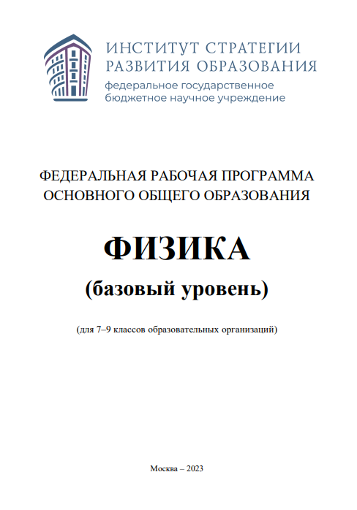
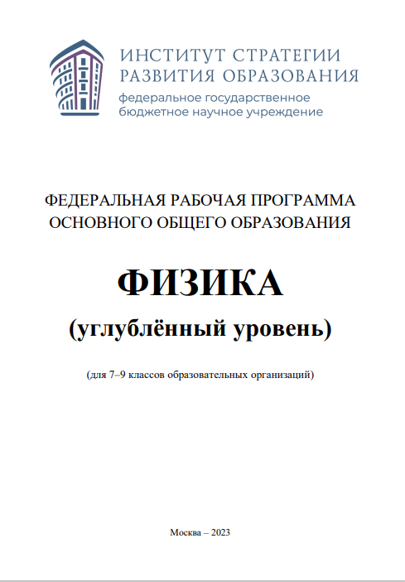
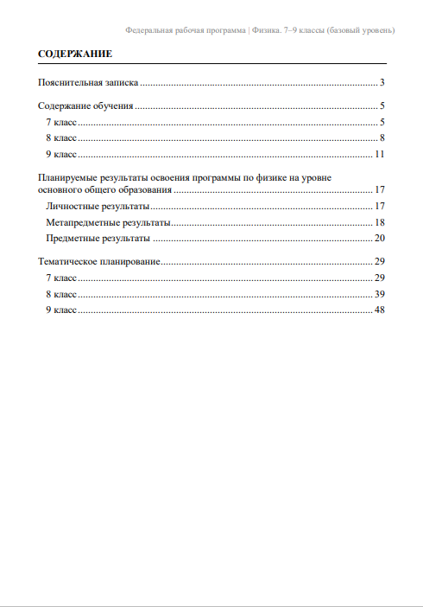
ФГОС ООО (2021). Федеральная рабочая программа по физике (базовый и углубленный уровни)

Slide 7
Основные изменения в программе по физике.
ФРП ООО:
Включён повторительно-обобщающий модуль в конце 9 класса.
Расширен список лабораторных работ и опытов, из которого учитель делает выбор по своему усмотрению и в зависимости от наличия оборудования.
Повышенное внимание формированию умений, относящихся к научному методу познания.
В тематическом планировании дано конкретное описание видов деятельности обучающихся при изучении каждого тематического блока: объяснение явлений, анализ практических ситуаций, экспериментальное изучение зависимостей величин и проверка гипотез, интерпретация текстов физического содержания и др.
Впервые разработана ФРП ООО для углублённого уровня.

Slide 8
Федеральная рабочая программа по физике углублённого уровня
▪ Содержание программы углублённого уровня по физике направлено на удовлетворение повышенных запросов обучающихся, стремящихся к более глубокому освоению физических знаний, и на формирование естественнонаучной грамотности обучающихся.
▪ Общее число часов, рекомендованных для изучения физики на углублённом уровне, – 340 часов: в 7 классе – 102 часа (3 часа в неделю), в 8 классе – 102 часа (3 часа в неделю), в 9 классе – 136 часов (4 часа в неделю). При этом из обязательной части учебного плана выделяется: в 7 классе – 68 часов (2 часа в неделю), в 8 классе – 68 часов (2 часа в неделю), в 9 классе – 102 часа (3 часа в неделю).
▪ Предлагаемый в программе по физике перечень лабораторных и практических работ является рекомендательным, учитель делает выбор проведения лабораторных работ и опытов с учётом индивидуальных особенностей обучающихся, списка экспериментальных заданий, предлагаемых в рамках основного государственного экзамена по физике.

Slide 9
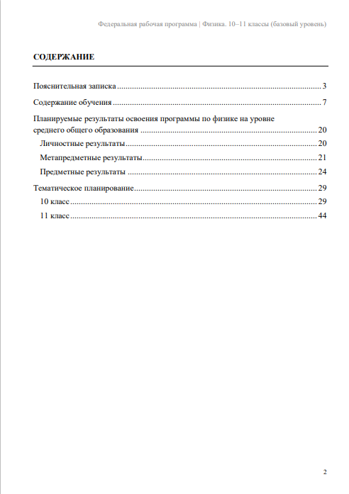
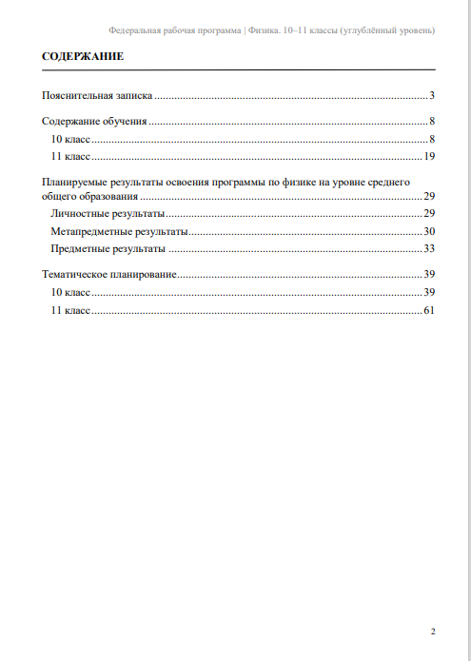
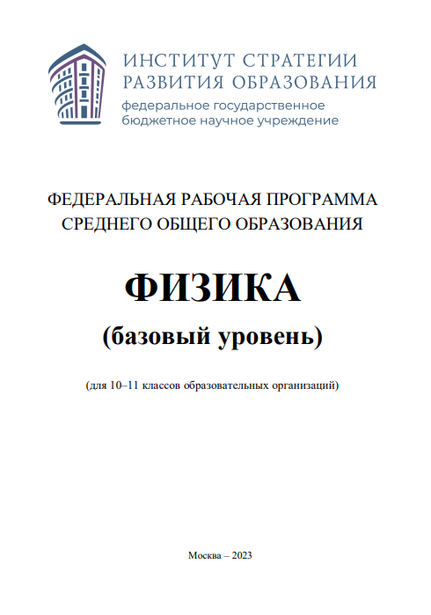
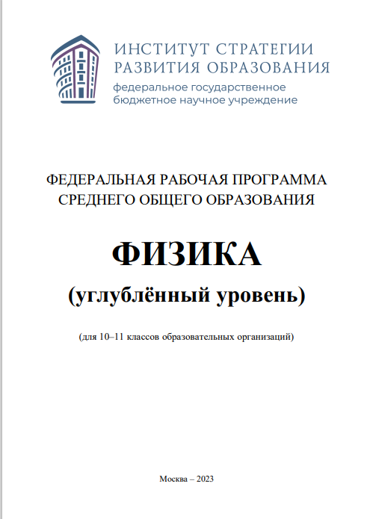
ФГОС СОО (2022). Федеральная рабочая программа по физике (базовый и углубленный уровни)

Slide 10
Основные изменения в программе по физике.
ФРП СОО:
В программах как базового, так и углублённого уровня уделяется большое внимание применению физических знаний в технологиях, решению практико-ориентированных задач, методам научного познания.
Выделяются межпредметные связи с другими естественно-научными предметами и математикой.
В программу углублённого уровня включен физический практикум.

Slide 11

Федеральный перечень учебников по физике.

Slide 12
Для реализации федеральных рабочих программ по учебному предмету «Физика» необходимо использовать учебники и учебные пособия федерального перечня учебников (ФПУ), утвержденного приказом Минпросвещения России от 21.09.2022 № 858 «Об утверждении федерального перечня учебников, допущенных к использованию при реализации имеющих государственную аккредитацию образовательных программ начального общего, основного общего, среднего общего образования организациями, осуществляющими образовательную деятельность и установления предельного срока использования исключенных учебников»; режим доступа: http://publication.pravo.gov.ru/Document/View/0001202211010045 и приказом Приказ Минпросвещения России № 119 от 21.02.2024 «О внесении изменений в приложения № 1 и № 2 к приказу Минпросвещения России от 21.09.2022 г. № 858; режим доступа: https://edsoo.ru/wp-content/uploads/2024/03/77603.pdf

Slide 13
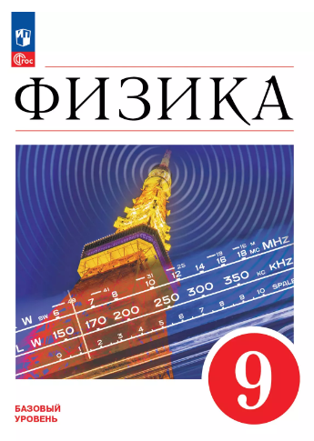
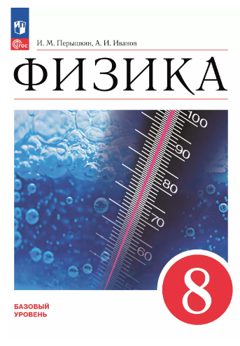
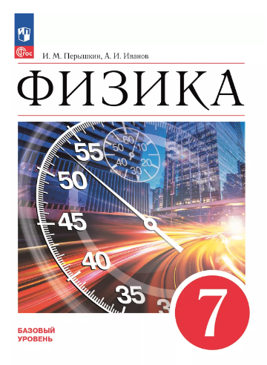
Федеральный перечень учебников 2024-2025 уч. гг. ООО
Физика (базовый уровень)
Физика: 7-й класс: базовый уровень: учебник. Перышкин И.М., Иванов А.И. 3-е издание, переработанное Акционерное общество «Издательство «Просвещение»
Физика: 8-й класс: базовый уровень: учебник. Перышкин И.М., Иванов А.И. 3-е издание, переработанное Акционерное общество «Издательство «Просвещение»
Физика: 9-й класс: базовый уровень: учебник. Перышкин И. М., Гутник Е. М., Иванов А. И., Петрова М. А. 3-е издание, переработанное Акционерное общество «Издательство «Просвещение»

Slide 14



Федеральный перечень учебников 2024-2025 уч. гг. ООО
Физика (углубленный уровень)
Физика: инженеры будущего. 7-й класс: углублённый уровень: учебник в 2-х частях; Белага В.В., Воронцова Н.И., Ломаченков И.А. и другие; под редакцией Панебратцева Ю.А.
Физика: инженеры будущего. 8-й класс: углублённый уровень: учебник в 2-х частях; Белага В.В., Воронцова Н.И., Ломаченков И.А. и другие; под редакцией Панебратцева Ю.А.
Физика: инженеры будущего. 9-й класс: углублённый уровень: учебник в 2-х частях; Белага В.В., Воронцова Н.И., Ломаченков И.А. и другие; под редакцией Панебратцева Ю.А.

Slide 15

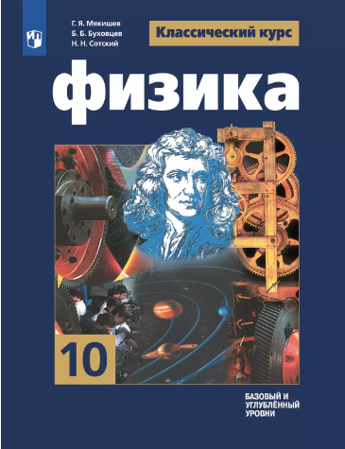
Федеральный перечень учебников 2024-2025 уч. гг. СОО
Физика (базовый уровень)
Физика 10 Мякишев Г.Я., Буховцев Б.Б., Сотский Н.Н. под редакцией Парфентьевой Н.А. Базовый уровень
Физика 11 Мякишев Г.Я., Буховцев Б.Б., Чаругин В. М. под редакцией Парфентьевой Н.А. Базовый уровень

Slide 16


Федеральный перечень учебников 2024-2025 уч. гг. СОО
Физика (углубленный уровень)
Физика 10 Касьянов В.А.
Углубленный уровень
Физика 11 Касьянов В.А.
Углубленный уровень

Slide 17
Использование учебных пособий закреплено Федеральным законом «Об образовании в Российской Федерации» и Федеральными государственными образовательными стандартами. Статус учебных пособий определен в ст.18 и в ст. 35 ФЗ «Об образовании в Российской Федерации» № 273, а также в ФГОС: п. 36.1 «Организация должна предоставлять не менее одного учебника и (или) учебного пособия в печатной форме, … на каждого обучающегося»
(Приказ Министерства просвещения РФ от 18 июля 2022 г. № 569), п. 37.3 «Организация должна предоставлять не менее одного учебника и (или) учебного пособия в печатной форме, … на каждого обучающегося по учебным предметам: … физика …» (Приказ Министерства просвещения РФ от 18 июля 2022 г. № 568)

Slide 18

Информационно-методическая поддержка.

Slide 19
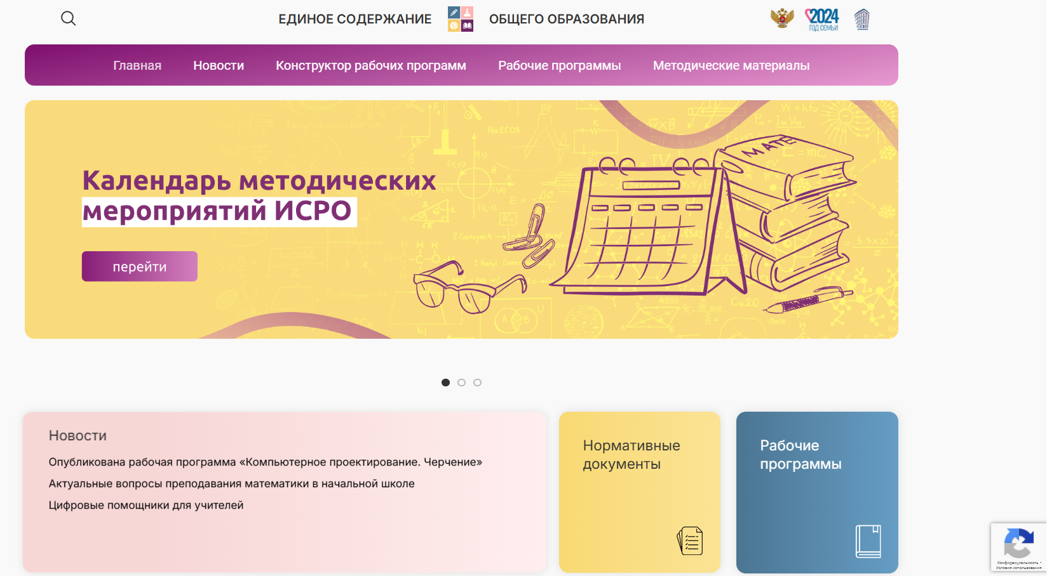
В качестве основного источника информации рекомендуется использовать различные разделы портала «Единое содержание общего образования» – https://edsoo.ru/

Slide 20
– Нормативные документы федерального уровня. – URL: https://edsoo.ru/normativnye-dokumenty/
– Федеральные рабочие программы. – URL: https://edsoo.ru/rabochieprogrammy/
– Конструктор рабочих программ. – URL: https://edsoo.ru/konstruktorrabochih-programm/
– Методические пособия и рекомендации по физике. – URL: https://edsoo.ru/mr-fizika/
– Методические видеоуроки (в том числе, по физике). – URL: https://edsoo.ru/metodicheskie_videouroki/
– Методические интерактивные кейсы. – URL: https://edsoo.ru/metodicheskie_kejsy/
– Виртуальные лабораторные и практические работы на углублённом уровне основного общего образования. – URL: https://content.edsoo.ru/lab/
– Материалы по вопросам формирования функциональной грамотности. – URL: https://edsoo.ru/metodicheskie-seminary/ms-funkczionalnaya-gramotnost/
– Методический журнал «Образ действия». – URL: https://od-instrao.ru/

Slide 21
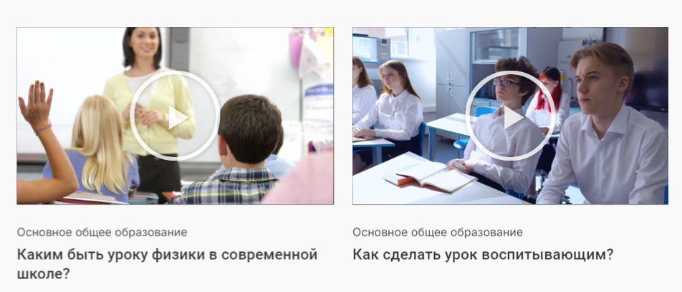
Методические видеоуроки

Slide 22
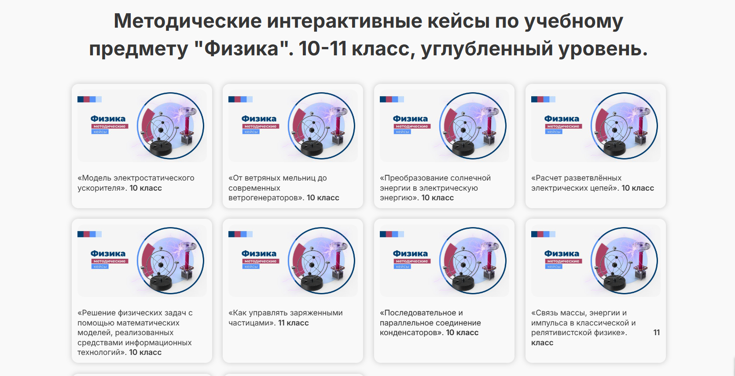

Slide 23
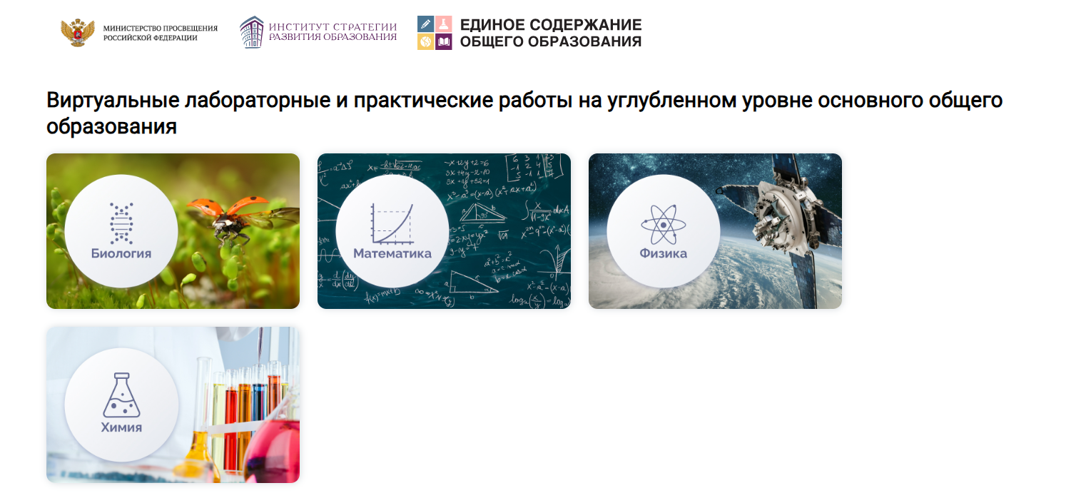

Slide 24
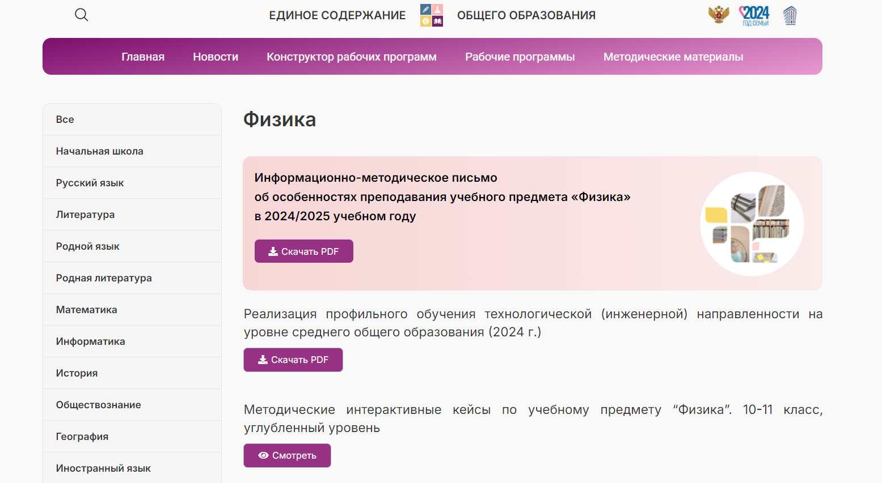
Методическая поддержка учителей физики

Slide 25

Формирование и оценка функциональной грамотности.

Slide 26
МОДЕЛЬ ЗАДАНИЙ ПО ЕНГ
Содержательная
область: содержательное и процедурное знание
Контексты: личностный, местный, глобальный
Оцениваемые компетенции: научное объяснение явлений и т.д.
БЛОК ЗАДАНИЙ

Slide 27
Типы естественнонаучного знания
Содержательное знание
Физические системы (физика и химия)
Живые системы (биология)
Науки о земле и Вселенной (география, геология и астрономия)
Процедурное знание
Разнообразные методы, используемые для получения нового знания
Стандартные исследовательские процедуры

Slide 28
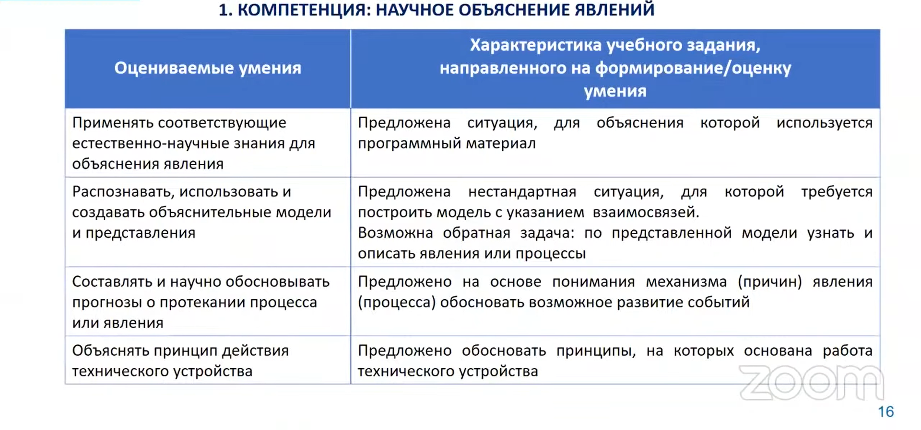
Компетенции естественнонаучной грамотности

Slide 29
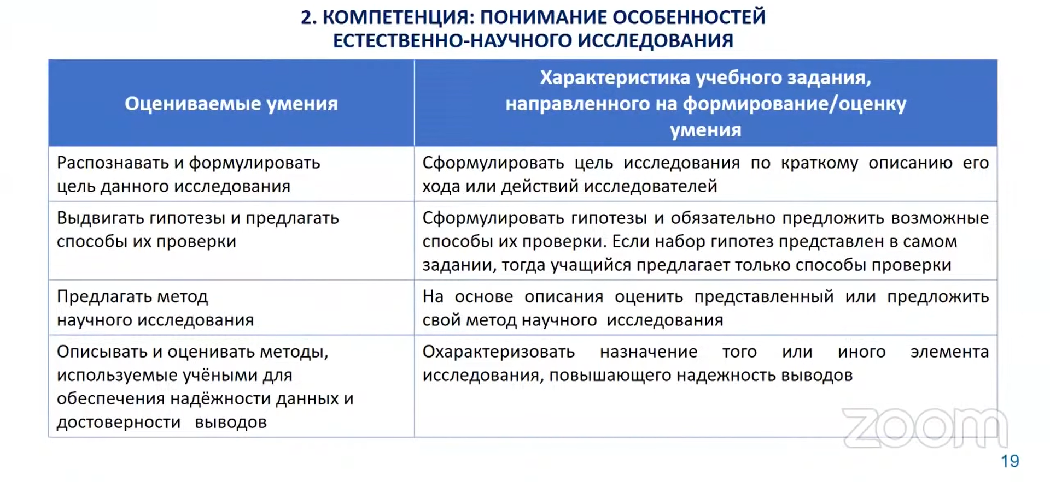
Компетенции естественнонаучной грамотности

Slide 30
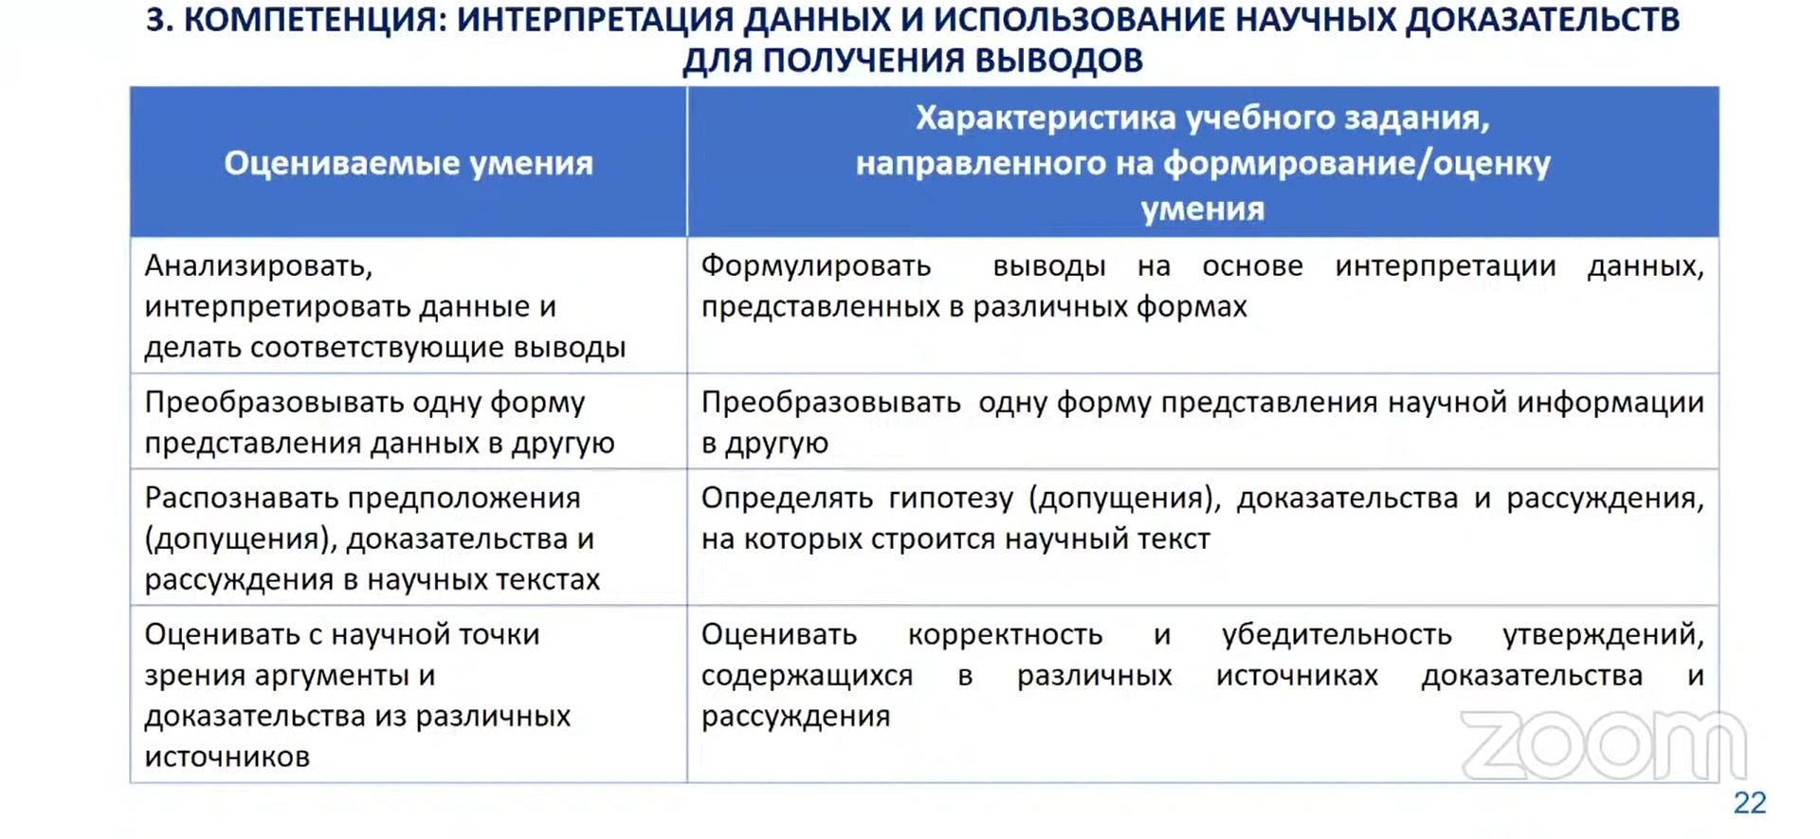
Компетенции естественнонаучной грамотности

Slide 31
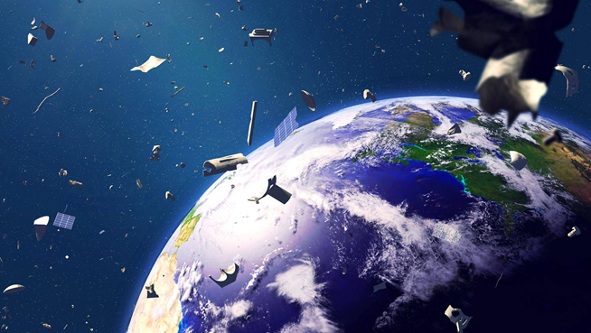
Космический мусор.
Введение.
Прочитайте введение
Космический мусор.
Мусор на орбите – это совокупность нефункционирующих искусственных объектов и их фрагментов на околоземной орбите. С момента запуска первого спутника прошло менее ста лет. Этого времени человечеству хватило, чтобы превратить орбиту планеты в огромную технологическую свалку. Космический мусор стал глобальной проблемой, способной помешать дальнейшему использованию околоземного пространства.

Slide 32
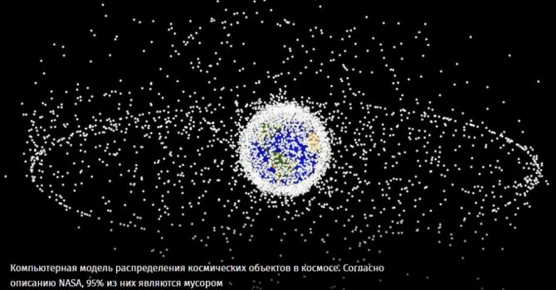
Космический мусор. Задание 1/5 Прочитайте текст, расположенный справа и выполните задание. Предложите один или несколько бесконтактных способов захвата космического мусора. | Проблема космического мусора, окружающего нашу планету, становится с каждым днём всё более актуальной. Объекты, витающие над Землёй на низкой орбите, могут упасть на её поверхность с печальными для людей последствиями. Большинство способов борьбы с космическим мусором, предполагают физический контакт (ударить их чем-то вроде гарпуна, захватить специальным лассо или сеткой), что является небезопасным.

Slide 33
ЗАДАНИЕ 1/5
ХАРАКТЕРИСТИКИ ЗАДАНИЯ:
• Содержательная область оценки: физические системы • Компетентностная область оценки: научное объяснение явлений • Контекст: глобальный • Уровень сложности: высокий • Формат ответа: задание с развернутым ответом • Объект оценки: применить соответствующие естественно-научные знания для объяснения явления • Максимальный балл: 2
СИСТЕМА ОЦЕНИВАНИЯ:
Балл | Содержание критерия
2 | Сформулированы два или несколько способов бесконтактных способов захвата космического мусора и даны объяснения их действия. Например: используя электромагнитное поле, вывести мусор в плотные слои атмосферы, где он сгорит. Или можно тормозить фрагменты мусора лучом лазера или струей плазмы. Тогда они потеряют скорость, перейдут на более низкую орбиту и сгорят в атмосфере.
1 | Сформулирован один бесконтактный способ захвата космического мусора и даны объяснения его действия.
0 | Ответ научно неверный или отсутствует.

Slide 34
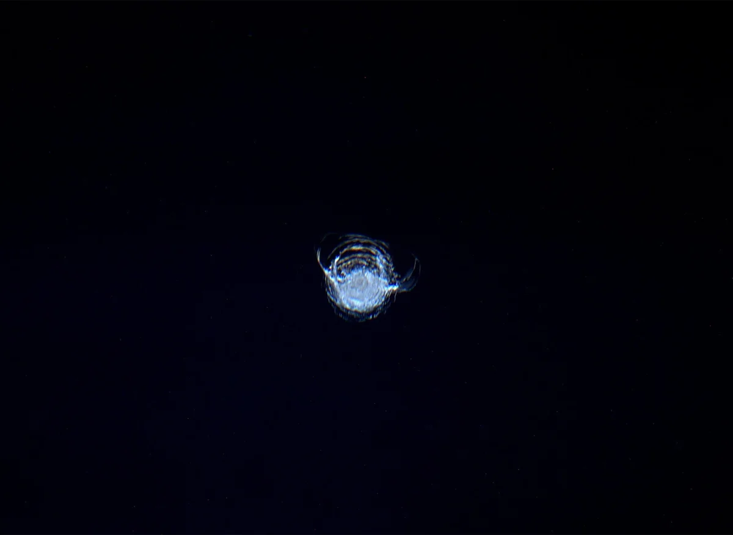
Космический мусор. Задание 2/5 Прочитайте текст, расположенный справа и ответьте на вопрос. Сможет ли пробить обшивку космического корабля осколок массой 100 г., летящий с первой космической скоростью? Толщина обшивки космического корабля 1.6 мм. | Наибольшую опасность обломки спутников и ракет представляют для работающих аппаратов. В космосе нет силы трения, и тела движутся по орбите планеты с огромной и постоянной скоростью. Исследования космического мусора показали, что на гиперзвуковых скоростях даже малые образцы могут привести к катастрофическим разрушениям. На снимке запечатлен скол от удара на одном из иллюминаторов модуля МКС «Купол». Диаметр вмятины 7 миллиметров, а оставил ее кусочек краски диаметром в несколько тысячных миллиметра

Slide 35
ЗАДАНИЕ 2/5
ХАРАКТЕРИСТИКИ ЗАДАНИЯ:
• Содержательная область оценки: физические системы • Компетентностная область оценки: интерпретация данных и использование научных доказательств для получения выводов • Контекст: глобальный • Уровень сложности: средний • Формат ответа: задание с развернутым ответом Объект оценки: анализировать, интерпретировать данные и делать соответствующие выводы • Максимальный балл: 1
СИСТЕМА ОЦЕНИВАНИЯ:
Балл | Содержание критерия
1 | Представлен ответ: да сможет, так как даже малые образцы, движущиеся с космической скоростью могут привести к разрушениям.
0 | Представлен другой ответ или ответ отсутствует

Slide 36
Космический мусор. Задание 3/5 Прочитайте текст, расположенный справа и ответьте на вопрос. Почему на высотах около 200 км объекты «живут» от 1 до 4 дней, на 600 км — 25-30 лет, на 1000 км — около 2 тысяч лет? | Определить точно, сколько нежелательных объектов летает на орбите, практически невозможно. Обломки постоянно сгорают в атмосфере, фрагментируются, космические аппараты регулярно выходят из строя, увеличивая количество мусора. Кроме того, отслеживать небольшие фрагменты сложно технически. Сегодня на орбите летает тысячи опасных объектов крупного размера и миллионы мелких фрагментов, а их общая масса составляет несколько тысяч тонн. Объекты, попавшие в космос, не остаются там навсегда. На них воздействует космическое излучение, микрометеориты, другие фрагменты. Мусор постепенно теряет высоту и сгорает в плотных слоях атмосферы – каждые 10-11 лет перечень опасных обломков уменьшается на 200-300 пунктов.

Slide 37
ЗАДАНИЕ 3/5
ХАРАКТЕРИСТИКИ ЗАДАНИЯ:
Содержательная область оценки: физические системы • Компетентностная область оценки: научное объяснение явлений • Контекст: глобальный • Уровень сложности: средний • Формат ответа: задание с развернутым ответом • Объект оценки: умение применять соответствующие естественно-научные знания для объяснений явлений • Максимальный балл: 2 балла
СИСТЕМА ОЦЕНИВАНИЯ:
Балл | Содержание критерия
2 | Дан ответ: на высоте 200 км на мусор сильнее действует притяжение Земли. Мусор попадает в верхние плотные слои атмосферы (на высоте 100-150 км), где на него действует сила трения, Кинетическая энергия мусора превращается во внутреннюю. Мусор сгорает.
1 | Дан ответ: мусор быстрее теряет высоту и сгорает в верхних слоях атмосферы.
0 | Ответ неверный или ответа нет.

Slide 38
Космический мусор. Задание 4/5 Прочитайте текст, расположенный справа и выполните задание. Оцените риски такого способа уборки космического мусора. | Вольфрамовый веник на орбите. Идею придумал ученый Гурудас Гангули из США. Он предложил распылить на высоте 1,1 тыс. км облако из частиц вольфрама. По его расчетам, такой тяжелый и плотный металл будет медленно опускаться к Земле, попутно тормозя мелкие фрагменты мусора. Гангули полагает, что пыль не будет вредить работающим аппаратам. Для реализации проекта потребуется 20-25 лет.

Slide 39
ЗАДАНИЕ 4/5
ХАРАКТЕРИСТИКИ ЗАДАНИЯ:
• Содержательная область оценки: физические системы • Компетентностная область оценки: научное объяснение явлений • Контекст: глобальный • Уровень сложности: высокий • Формат ответа: задание с развернутым ответом • Объект оценки: умение составлять и научно обосновывать прогнозы о протекании процесса • Максимальный балл: 2
СИСТЕМА ОЦЕНИВАНИЯ:
Балл | Содержание критерия
2 | Сформулированы две и более гипотезы (например: 1. На реализацию проекта требуется 25 лет. За это время может накопиться большее количество мусора, для уборки которого вольфрамового облака будет недостаточно. 2. Вольфрамовое облако может упасть на Землю, не сгорев в плотных слоях атмосферы. Тем самым может быть нанесен вред окружающей среде и человеку.)
1 | Сформулирована одна гипотеза.
0 | Гипотеза противоречит естественнонаучным знаниям или не приведен ни один пример.

Slide 40
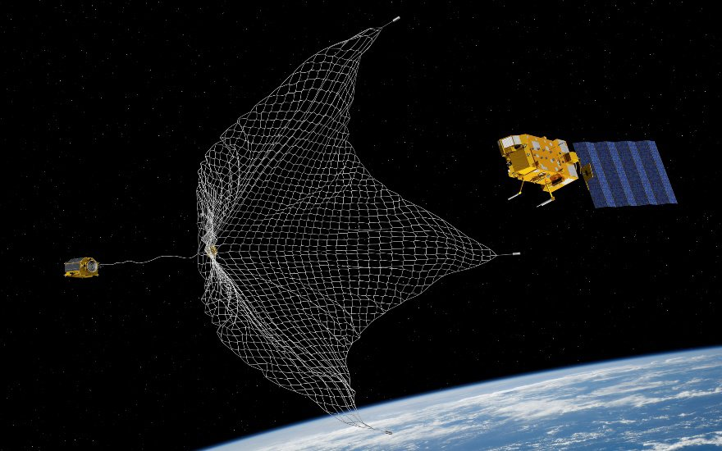
Космический мусор. Задание 5/5 Прочитайте текст, расположенный справа и выполните задание. Выберите из предложенного списка те способы, которые относятся к профилактике. снижение веса запускаемых аппаратов усиление защиты запускаемых аппаратов увеличение срока эксплуатации обязательная утилизация КМ повышение маневренности спутников | Все существующие и перспективные пути решения проблемы космического мусора вокруг Земли можно разделить на две большие группы: профилактика и уборка.

Slide 41
ЗАДАНИЕ 5/5
ХАРАКТЕРИСТИКИ ЗАДАНИЯ:
• Содержательная область оценки: физические системы • Компетентностная область оценки: научное объяснение явлений • Контекст: глобальный • Уровень сложности: высокий • Формат ответа: задание с выбором нескольких ответов • Объект оценки: умение применять соответствующие естественно-научные знания для объяснений явлений • Максимальный балл: 2
СИСТЕМА ОЦЕНИВАНИЯ:
Балл | Содержание критерия
2 | Выбраны ответы: 1,3,5.
1 | Выбраны любые 2 правильных варианта ответа.
0 | Выбран один любой вариант ответа.

Slide 42
Задание 3.
Создание комплексного задания по ЕНГ
Срок выполнения задания: 20 сентября 2024 года
Подпись файла: Фамилия_Название задания
Примеры выполнения задания: http://educomm.iro.perm.ru/groups/fizika/posts/sbornik-po-estestvennonauchnoy-gramotnosti

Slide 43
Общие требования к оформлению отчёта по выполнению задания
Документ Word
Название документа
Сведения об авторе
  ФИО
  Предмет
  ОО
Комплексное задание в формате PISA с таблицами: Характеристики заданий и система оценивания

Slide 44
По всем возникающим вопросам:
Яковлева Надежда Геннадьевна,
старший преподаватель кафедры общего образования ГАУ ДПО «ИРО ПК»,
e-mail: jang-cub@iro.perm.ru,
сот. тел. +79097310180

Slide 45
Ссылка для просмотра вебинара: https://my.mts-link.ru/51207829/1657189090/record-new/1477891657

